Slide 1
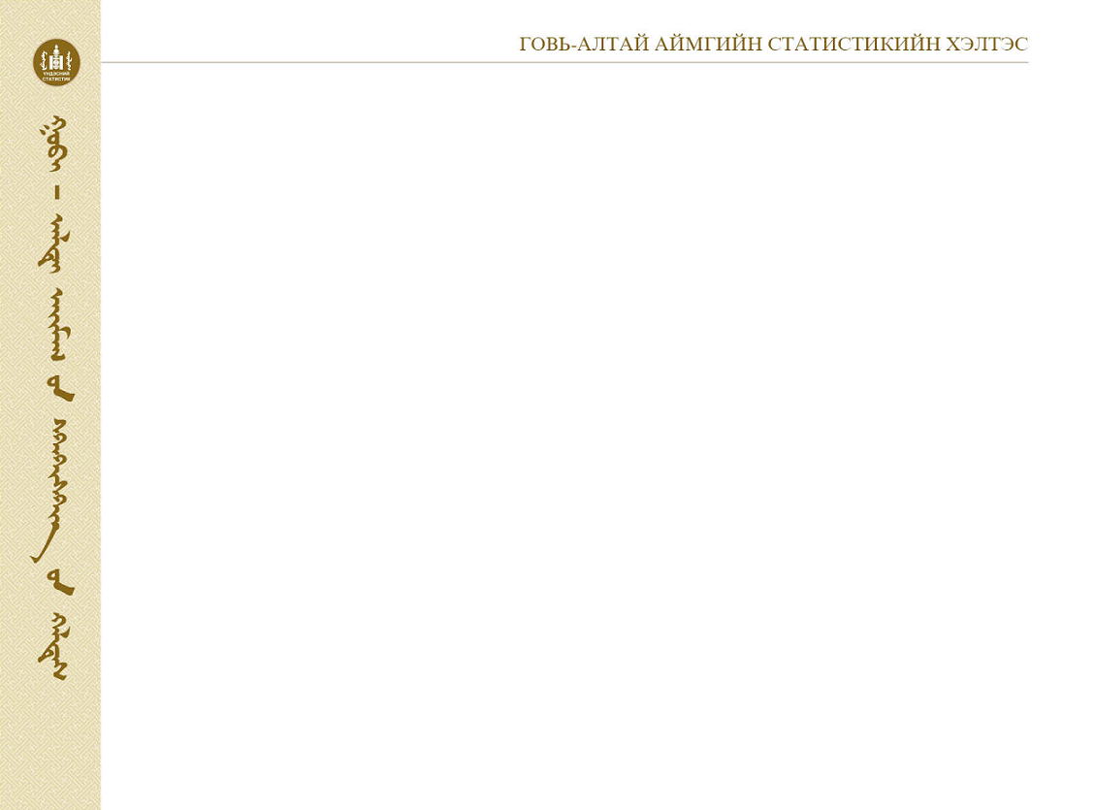

ГОВЬ-АЛТАЙ АЙМГИЙН НИЙГЭМ, ЭДИЙН ЗАСГИЙН БАЙДАЛ
(2017 ОНЫ 8 ДУГААР САРД)
2017.09.12

Slide 2

ХҮН АМ, НИЙГМИЙН ҮЗҮҮЛЭЛТ – Эрүүл мэнд
Аймгийн хэмжээнд 2017 оны 08 сарын байдлаар 768 эх амаржиж 773 хүүхэд мэнд төрлөө. Нялхсын эндэгдлийн 15 тохиолдол бүртгэгджээ. Цочмог халдварт өвчин 572 бүртгэгдэж өмнөх оны мөн үеийнхээс 33.5 хувиар буурсан байна.

Slide 3

ХҮН АМ, НИЙГМИЙН ҮЗҮҮЛЭЛТ – Ажилгүйдэл
Аймгийн Хөдөлмөр, Халамжийн үйлчилгээний газарт бүртгэлтэй ажилгүй иргэдийн тоо 8 дугаар сарын байдлаар 753 байгаагийн 54.4 хувь нь буюу 410 нь эмэгтэйчүүд байна. Бүртгэлтэй ажилгүй иргэдийг боловсролын түвшнөөр нь авч үзвэл 233 нь дээд, 30 нь тусгай дунд, 67 нь техник мэргэжлийн, 335 нь бүрэн дунд, 54 нь суурь, 29 нь бага, 5 нь ямар ч боловсролгүй байна хүмүүс байна.

Slide 4

ЭДИЙН ЗАСГИЙН ҮЗҮҮЛЭЛТ – Хөдөө аж ахуй

Slide 5
ЭДИЙН ЗАСГИЙН ҮЗҮҮЛЭЛТ – Хөдөө аж ахуй
2017 оны 8 сарын байдлаар аймгийн хэмжээнд 6090 толгой том мал зүй бусаар хорогдсон ба өмнөх оны мөн үетэй харьцуулахад 4.6 дахин бага байна. Том малын зүй бусын хорогдлыг малын төрлөөр авч үзвэл адуу 154, үхэр 163, тэмээ 46, хонь 1878, ямаа 3849 байна. Нийт хорогдлын 30.8 хувийг хонь, 63.2 хувийг ямаа эзэлж байна.

Slide 6

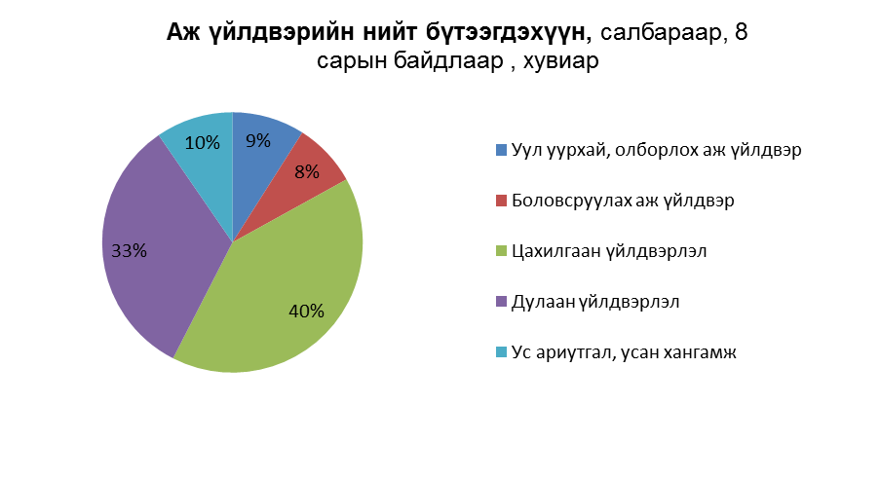
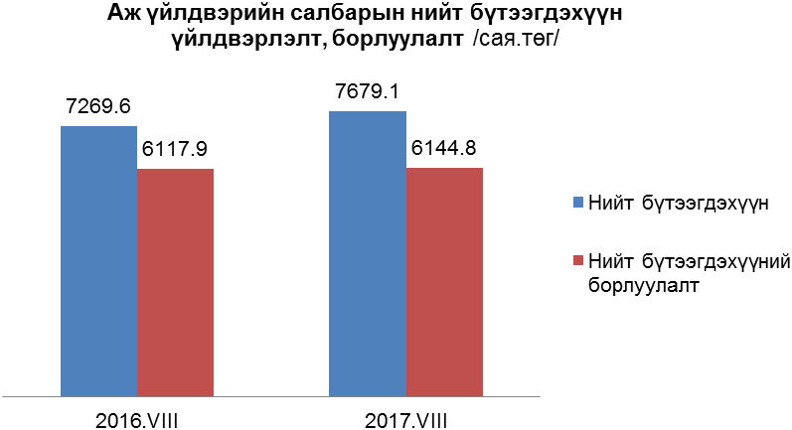
МАКРО ЭДИЙН ЗАСГИЙН ҮЗҮҮЛЭЛТ – Аж үйлдвэр
Аж үйлдвэрийн салбарын нийт үйлдвэрлэл 2017 оны эхний 8 дугаар сард 7 тэрбум 679.1 сая төг болж, өмнөх оны мөн үеийнхээс 5.6 хувиар өсчээ. Аж үйлдвэрийн нийт үйлдвэрлэлийн 40 хувийг цахилгаан эрчим хүч үйлдвэрлэл, 33 хувийг дулаан үйлдвэрлэл, 8 хувийг боловсруулах үйлдвэрлэл, 9 хувийг нүүрс олборлолт, 10 хувийг усан хангамжийн салбар тус тус эзэлж байна. Нийт үйлдвэрлэсэн бүтээгдэхүүнийхээ 80,0 хувийг буюу 6 тэрбум 144.7 сая төгрөгийн бүтээгдэхүүнийг борлуулсан байна.

Slide 7
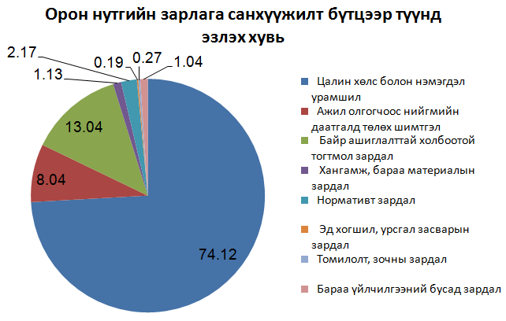
МАКРО ЭДИЙН ЗАСГИЙН ҮЗҮҮЛЭЛТ – Төсөв
Төсвийн орлого. Орон нутгийн төсөвт 4 тэрбум 505.3 сая төгрөгийн орлого оруулж, төлөвлөгөө 103.4 хувиар, үүнээс татварын орлого 3 тэрбум 7.5 сая төгрөгийн орлого оруулж, төлөвлөгөө 99.1 хувиар, татварын бус орлого 351.6 сая төгрөгийн орлого оруулж, төлөвлөгөө 109.8 хувийн биелэлттэй байна.
Төсвийн зарлага. Орон нутгийн төсвийн зарлага санхүүжилтийн 85.1 хувийг санхүүжүүлэв. Үүнд цалин хөлс, нэмэгдэл урамшууллын төлөвлөгөөний 96.1, ажил олгогчоос нийгмийн даатгалын шимтгэлийн 93.3, бараа үйлчилгээний бусад зардлын 79.0, зардал санхүүжилтын их үүсвэр 96.6 хувийг тус тус санхүүжүүлсэн байна.

Slide 8

Хэрэглээний бараа, үйлчилгээний үнийн индекс Говь-Алтай аймгийн хэмжээнд 2017 оны 8 дугаар сард өмнөх сараас 3.5 хувь, өмнөх оны жилийн эцсээс 3.0 өссөн бол өмнөх оны мөн үеийнхээс 0.3 хувиар буурчээ.

Slide 9

Ерөнхий индекс 2017 оны 8 дугаар сард өмнөх сарынхаас 3.5 хувиар өсөхөд гэр ахуйн тавилга бараа 9.9, орон сууц, ус, цахилгаан, түлш боловсролын үйлчилгээ 8.8 хувиар өссөн нь голлон нөлөөлжээ.

Slide 10
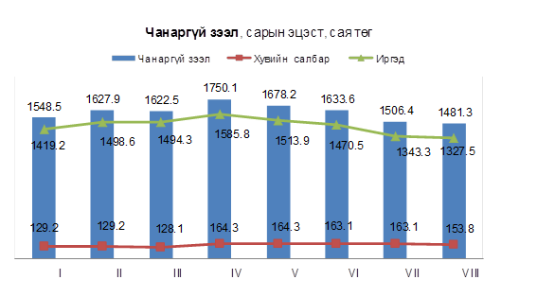
Мөнгөний нийлүүлэлт /М2/ 2017 оны 8 дугаар сарын эцэст 75.6 тэрбум төгрөг болж, өмнөх сарынхаас 4.2 тэрбум төгрөг буюу 9.8 хувиар буурчээ.
Чанаргүй зээл 2017 оны 8 дугаар сарын эцэст 1.6 тэрбум төгрөг болж өмнөх сарынхаас 25.2 сая төгрөгөөр буурсан байна. Чанаргүй зээл нийт зээлийн өрийн үлдэгдлийн 1.6 хувийг эзэлж байна.

Slide 11
А
2016 ОНЫ АЙМГИЙН ХАРИЛЦАА ХОЛБООНЫ САЛБАРЫН ҮНДСЭН ҮЗҮҮЛЭЛТ
Суурин телефон цэгийн тоо 821 холбоо ашиглалтын орлого 157.2 сая төгрөг, үүнээс хүн амаас орсон орлого 110.0 сая төгрөг болжээ. Интернетийн үйлчилгээний нэг цэгээр 16 суудалтай ажиллаж, интернетээр дунджаар 0.4 мянган хүнд үйлчилжээ.

Slide 12


Slide 13
А
Анхаарал хандуулсанд баярлалаа.
Говь-Алтай аймаг, Засаг даргын дэргэдэх Статистикийн хэлтэс Утас : (7048-4278) (7048-3442) Э-майл : stat_altai@yahoo.com

